Slide 1
Block vs Non-Block (블럭, 논블럭) Sync vs Async (동기, 비동기)
2019975007 김이레

Slide 2
1. Block vs Non-Block (블럭, 논블럭)
Block
: 자신의 작업을 진행하다가 다른 주체의 작업이 시작되면 다른 작업이
끝날 때까지 기다렸다가 자신의 작업을 시작하는 것
Non-Block
: 다른 주체의 작업에 상관없이 자신의 작업을 하는 것

Slide 3
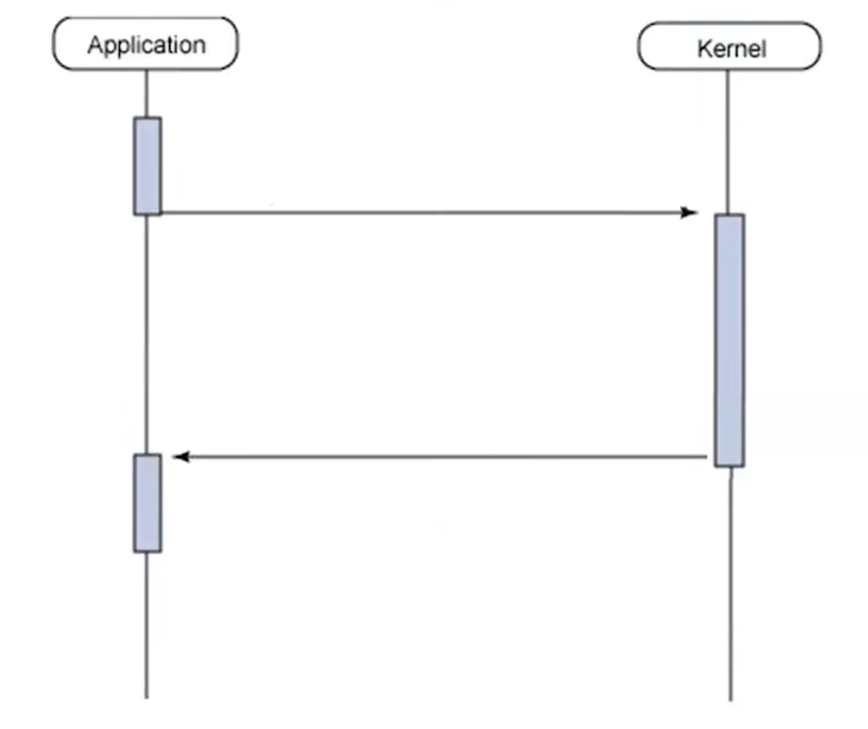
Block (블럭)
제어권

Slide 4
Block (블럭)
다 볼 때까지 기다리세요
이제 가보세요
과제
Block 교수님

Slide 5
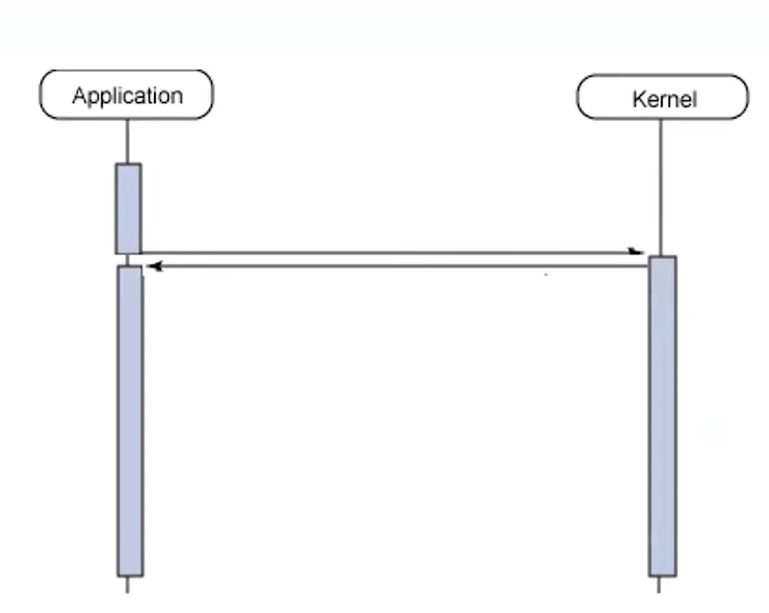
Non-Block (논블럭)
제어권

Slide 6
Non-Block (논블럭)
읽어볼테니 가보세요
과제
Non-Block 교수님

Slide 7
1. Block vs Non-Block (블럭, 논블럭)
다른 주체가 작업할 때
자신의 제어권이 있는 지 없는 지로 구분할 수 있다.

Slide 8
2. Synchronous vs Asynchronous (동기, 비동기)
Syn + Chrono
함께 시간
Sync (동기)
: 작업을 동시에 수행하거나, 동시에 끝나거나, 끝나는 동시에 시작함
Async (비동기)
: 시작, 종료가 일치하지 않으며, 끝나는 동시에 시작을 하지 않음

Slide 9
Synchronous (동기)
제어권
?

Slide 10
Synchronous (동기)
(기다림 or 다른일)
바로 수정하겠습니다
읽는 중 ..
바로 수정하세요
과제
Sync 교수님

Slide 11
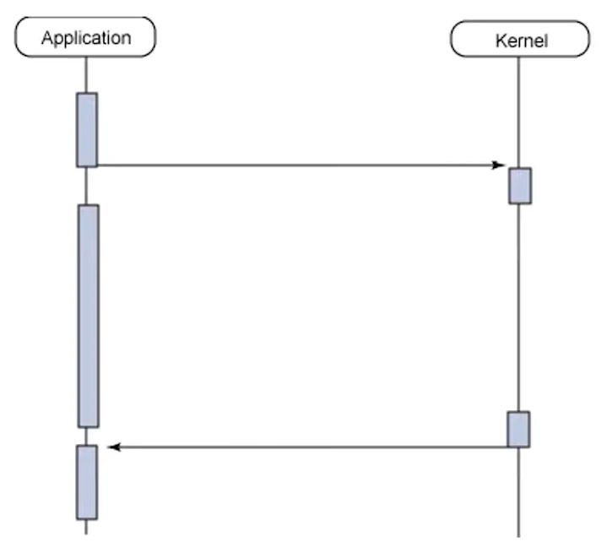
Asynchronous (비동기)
제어권

Slide 12
3. Asynchronous (비동기)
(기다림 or 다른일)
언젠가 수정하겠습니다.
읽는 중 ..
~~~ 이렇게 하세요
과제
ASync 교수님

Slide 13
2. Synchronous vs Asynchronous (동기, 비동기)
결과를 돌려주었을 때 결과에 관심이
있는 지 아닌 지로 판단 할 수 있다.

Slide 14
3. 4가지 조합 ?
 | Block | Non-Block
Sync | Block / Sync | Non-Block / Sync
Async | Block / Async | Non-Block / Async

Slide 15
1. Block & Sync (블럭 & 동기)
제어권

Slide 16
1. Block & Sync (블럭 & 동기)
다 볼 때까지 기다리세요
이렇게 수정하세요
바로 수정하겠습니다
과제
Block Sync 교수님

Slide 17
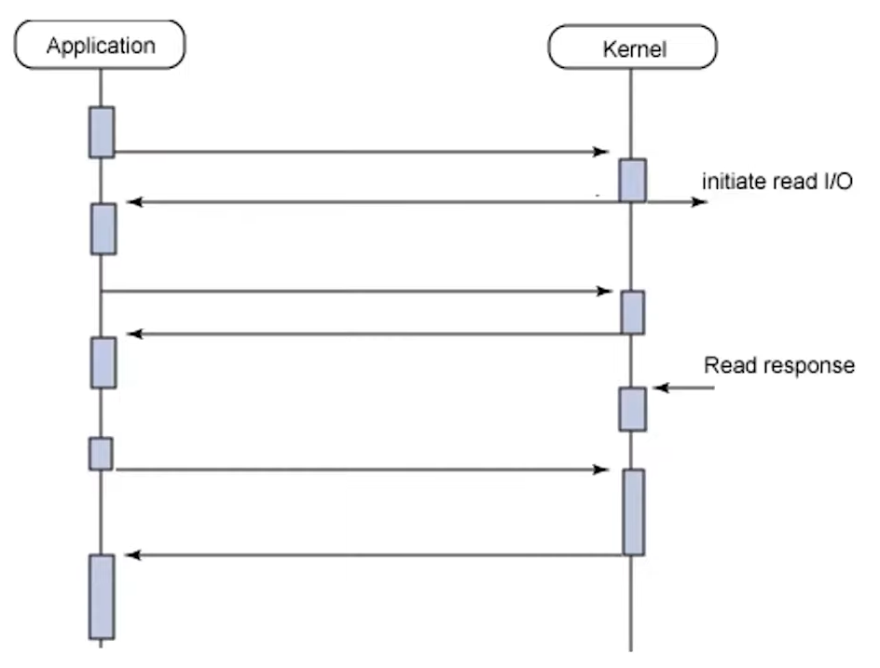
2. Non-Block & Sync (논블럭 & 동기)
제어권

Slide 18
2. Non-Block & Sync (논블럭 & 동기)
다른 일 하고 있으세요
다 보셨나요?
아직입니다
바로 수정하겠습니다
다 했습니다
과제
Non-Block Sync 교수님

Slide 19
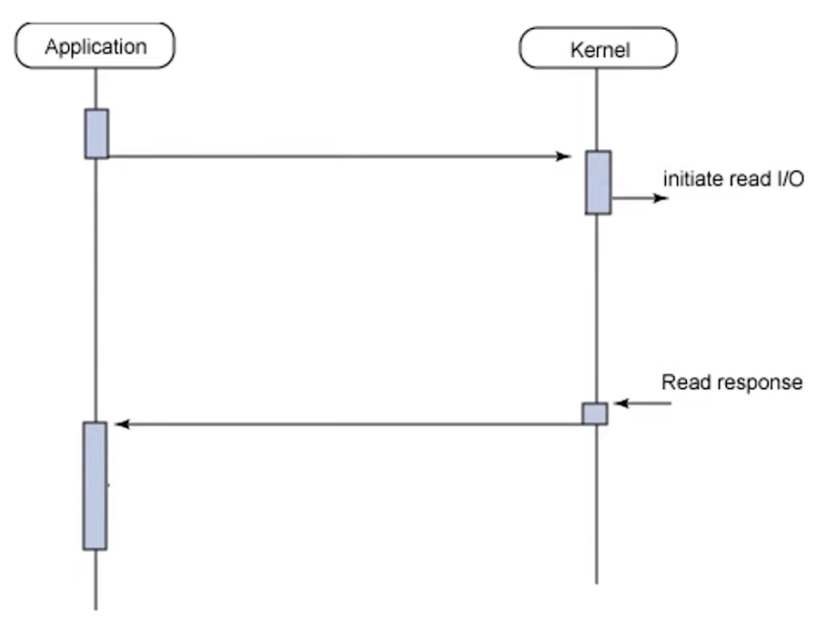
3. Block & Async (블럭 & 비동기)
제어권
비동기인데 굳이 block을 써야 할까?
=> 보통 논블럭/동기로 하려고 하다가
개발자의 실수로 혹은 기타 이유로
위와 같이 동작하는 경우가 있음

Slide 20
3. Block & Async (블럭 & 비동기)
다 볼 때까지 기다리세요
(관심이 없는데 기다린다)
(결과는 이러하니
알아서 수정하세요)
과제
돌아가서 일을 하고 시간이 될 때
아까 받은 결과로 수정함
Block Async 교수님

Slide 21
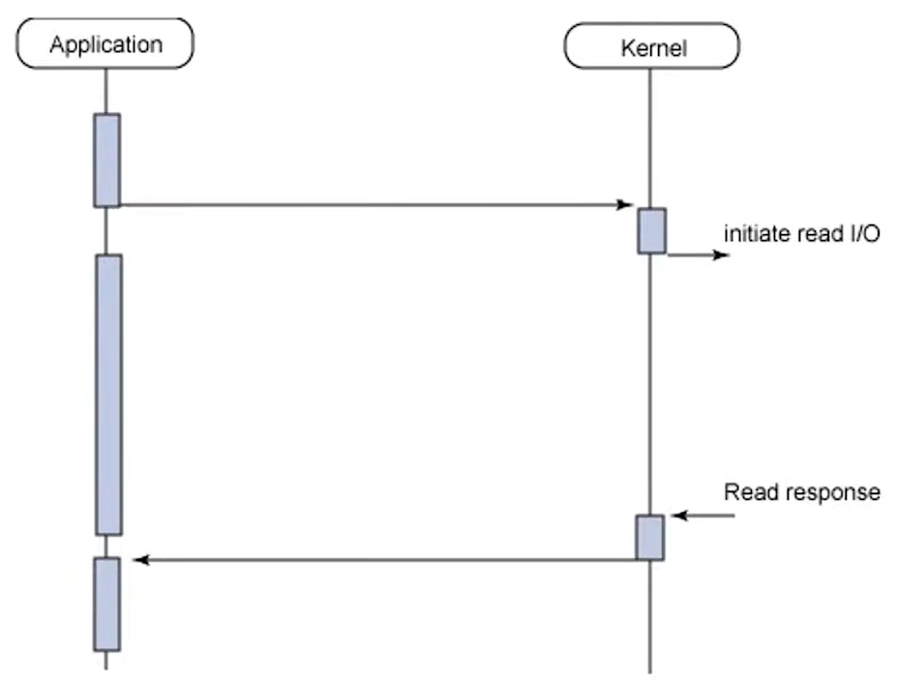
4. Non-Block & Async (논블럭 & 비동기)
제어권

Slide 22
4. Non-Block & Async (논블럭 & 비동기)
읽어볼테니 가세요
…
(완료)
(결과는 이러하니
알아서 수정하세요)
과제
Non-Block Async 교수님

Slide 23
블록 vs 논블럭 동기 vs 비동기
제어의 관점 순서와
결과(처리의)의 관점

Slide 24
감사합니다

